Slide 1
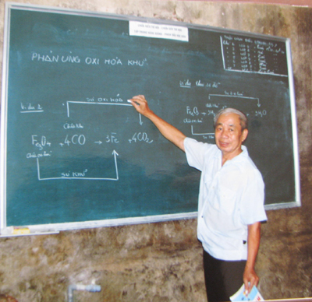
Hình ảnh minh họa điều gì?
Thầy giáo đang giảng bài

Slide 2

Hình ảnh minh họa điều gì?
Trình bày ý tưởng

Slide 3

Hình ảnh minh họa điều gì?
Trình bày ý kiến

Slide 4
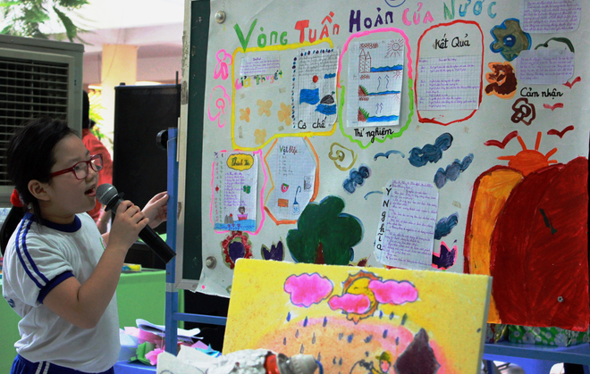
Hình ảnh minh họa điều gì?
Chia sẻ kiến thức
Để hoạt động trình bày có hiệu quả cao cần có công cụ hỗ trợ trình bày

Slide 5

KHỞI ĐỘNG
Ba bạn đóng vai An, Minh, Khoa và đọc nội dung trong Hoạt động khởi động.

Slide 6

Microsoft PowerPoint
PowerPoint nằm trong bộ công cụ Microsoft Office, là một phần mềm trình chiếu sử dụng các slide để truyền tải thông tin.
Cho phép người dùng tạo ra những slide phục vụ các buổi thuyết trình để thể hiện những thông điệp trong các lớp học hoặc buổi họp

Slide 7

Microsoft PowerPoint
Công cụ vô cùng hữu ích và được sử dụng rộng rãi trong giảng dạy, học tập, doanh nghiệp.

Slide 8
BÀI 11:
TẠO BÀI TRÌNH CHIẾU

Slide 9
NỘI DUNG BÀI HỌC
01
02
Một số chức năng cơ bản của phần mềm trình chiếu
Tiêu đề của bài trình chiếu
03
04
Cấu trúc phân cấp
Thực hành

Slide 10
01
Một số chức năng cơ bản của phần mềm trình chiếu

Slide 11
01. Một số chức năng cơ bản của phần mềm trình chiếu
Hoạt động 1
1. Em đã biết gì về phần mềm trình chiếu?
Phần mềm trình chiếu cho phép trình bày thông tin dưới hình thức trình chiếu.
2. Khi tạo một bài trình bày với nội dung gồm văn bản, hình ảnh và nhiều đối tượng khác, em chọn sử dụng phần mềm soạn thảo văn bản hay phần mềm trình chiếu? Vì sao?
Chọn sử dụng phần mềm trình chiếu bởi phần mềm hỗ trợ người sử dụng tạo bài thuận tiện và trình chiếu bài sinh động, hấp dẫn.

Slide 12
01. Một số chức năng cơ bản của phần mềm trình chiếu
Thảo luận nhóm và trả lời câu hỏi
Phần mềm trình chiếu là gì?
Các chức năng cơ bản của phần mềm trình chiếu.
Phần mềm trình chiếu có điểm gì đặc biệt để làm cho nội dung trình bày thêm sinh động và hấp dẫn?
Ứng dụng của phần mềm trình chiếu.
Kể tên một số phần mềm trình chiếu mà em biết.

Slide 13

Khái niệm: là phần mềm được thiết kế để cho phép người sử dụng trình bày thông tin như văn bản, hình ảnh, âm thanh và video dưới hình thức trình chiếu một cách hấp dẫn và hiệu quả.

Slide 14

Chức năng cơ bản:
Tạo bài trình chiếu: thông tin trên mỗi trang có thể là văn bản, âm thanh, hình ảnh, biểu đồ hay video.
Trình chiếu: bằng màn hình hoặc màn chiếu rộng bằng máy chiếu.
Điểm đặc biệt: có các hiệu ứng động, hiệu ứng chuyển trang.

Slide 15

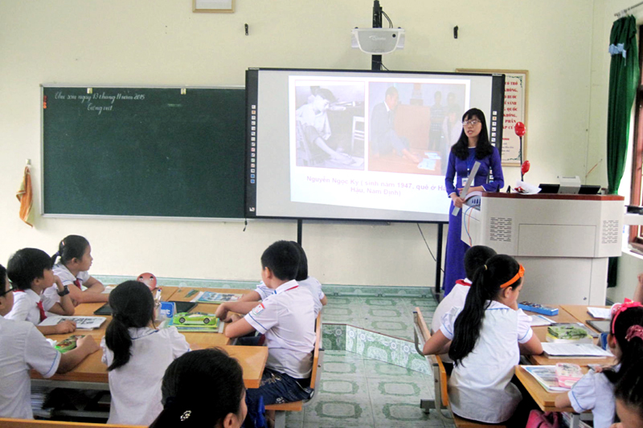

Ứng dụng:
Hội thảo, hội nghị
Dạy học
Quảng cáo

Slide 16
01. Một số chức năng cơ bản của phần mềm trình chiếu
Câu hỏi – SGK tr.56: Phát biểu nào đúng, phát biểu nào sai?
a) Phần mềm trình chiếu thường được sử dụng để tạo bài trình chiếu phục vụ hội nghị, dạy học, quảng cáo,...
b) Phần mềm trình chiếu có chức năng tạo bài trình chiếu và lưu dưới dạng tệp.
c) Có thể nhập và xử lí văn bản, hình ảnh trên các trang trình chiếu.
d) Chức năng chính của phần mềm trình chiếu là tính toán tự động.
Đ
Đ
Đ
S

Slide 17
02
Tiêu đề của bài trình chiếu

Slide 18
01. Một số chức năng cơ bản của phần mềm trình chiếu
Hoạt động 2
1. Khi tạo bài trình chiếu, em thường trình bày các trang như thế nào?
Trang đầu ghi tên bài, tên người trình bày, thời gian. Các trang sau viết nội dung trình bày. Trang cuối viết lời cảm ơn.
2. Theo em, tiêu đề của bài trình chiếu nên đặt ở trang nào? Muốn làm nổi bật nội dung của mỗi trang thì cần làm như thế nào?
Chủ đề của bài nên đặt ở trang đầu tiên. Muốn làm nổi bật nội dung của mỗi trang thì cần có tiêu đề trang.

Slide 19
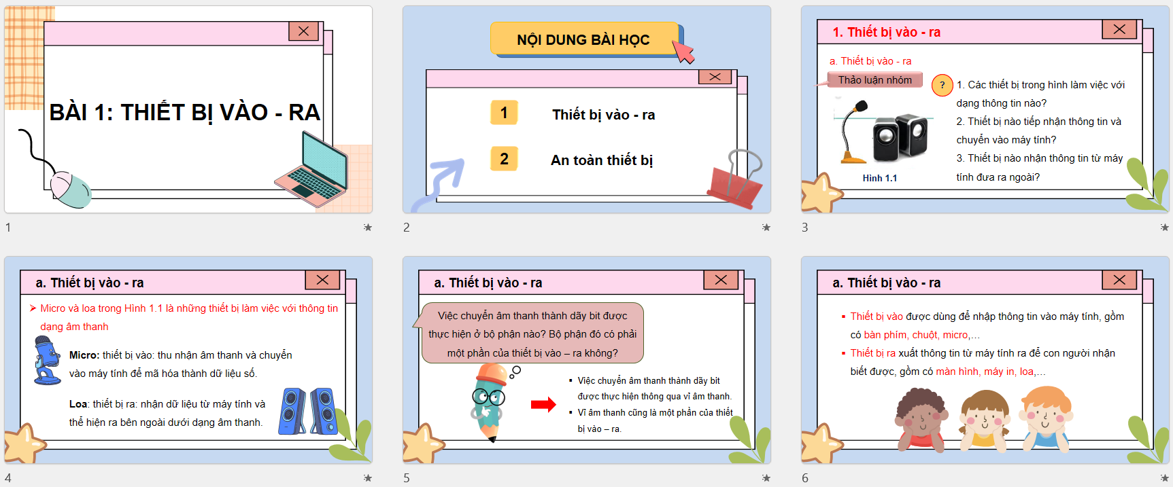
01. Một số chức năng cơ bản của phần mềm trình chiếu
THẢO LUẬN NHÓM

Slide 20
02. Tiêu đề của bài trình chiếu
THẢO LUẬN NHÓM
1. Em hãy nêu chủ đề của bài trình chiếu? Dựa vào đâu em xác định được chủ đề của bài trình chiếu.
Chủ đề: Thiết bị vào ra. Em dựa vào vị trí của trang trình chiếu (nằm ở trang đầu tiên).
2. Cách trình bày của trang chiếu đầu tiên có điểm gì khác biệt so với cách trình bày của các trang chiếu khác?
Cách trình bày của trang chiếu đầu tiên ngắn gọn và chỉ gồm tên chủ đề

Slide 21
02. Tiêu đề của bài trình chiếu
THẢO LUẬN NHÓM
3. Nội dung chính của trang chiếu số 3 là gì? Cách xác định nội dung của trang chiếu?
Nội dung chính : Câu hỏi về các thiết bị vào – ra.
Cách xác định : được trình bày thành các đoạn văn bản.
4. Để bố cục của nội dung trên trang chiếu phù hợp thì chúng ta cần phải làm thế nào?
Có thể sử dụng những mẫu bố cục sẵn của phần mềm trình chiếu và trình bày khoa học, gọn gàng,…

Slide 22
02. Tiêu đề của bài trình chiếu
KẾT LUẬN
Trang tiêu đề: cho biết chủ đề của bài trình chiếu. Trang tiêu đề có thêm các thông tin như tên tác giả, ngày trình bày, địa điểm trình bày.
Trang nội dung: gồm tiêu đề trang và nội dung.
Mẫu bố trí nội dung trang trình chiếu: thường có sẵn. Người dùng có thể sử dụng mặc định hoặc thay đổi sao cho phù hợp.

Slide 23
03
Cấu trúc phân cấp

Slide 24

03. Cấu trúc phân cấp
Hoạt động 3
Cách 1
Dự án Trường học xanh - Ý tưởng - Vai trò của cây xanh - Đề xuất dự án - Kế hoạch - Khảo sát thực tế - Thực hiện - Phân công trồng và chăm sóc cây - Thời gian - Kết quả dự kiến - Kết luận
Cách 2
Dự án Trường học xanh 1. Ý tưởng - Vai trò của cây xanh - Đề xuất dự án 2. Kế hoạch 2.1 Khảo sát thực tế 2.2 Thực hiện - Phân công trồng và chăm sóc cây - Thời gian 2.3 Kết quả dự kiến 3. Kết luận

Slide 25
03. Cấu trúc phân cấp
Cách 2
Dự án Trường học xanh 1. Ý tưởng - Vai trò của cây xanh - Đề xuất dự án 2. Kế hoạch 2.1 Khảo sát thực tế 2.2 Thực hiện - Phân công trồng và chăm sóc cây - Thời gian 2.3 Kết quả dự kiến 3. Kết luận
Hoạt động 3
Mạch lạc, dễ hiểu hơn.
Bố cục của bài rõ ràng.
→ Cách 2 là hình thức trình bày theo cấu trúc phân cấp.

Slide 26
03. Cấu trúc phân cấp
KẾT LUẬN
Khái niệm: là một cấu trúc gồm danh sách nhiều cấp rất phổ biến trong soạn thảo văn bản, tạo các bài trình chiếu.
Chức năng: giúp làm cho nội dung trình bày có bố cục mạch lạc, dễ hiểu, giúp truyền tải thông tin và dễ quản lý.

Slide 27
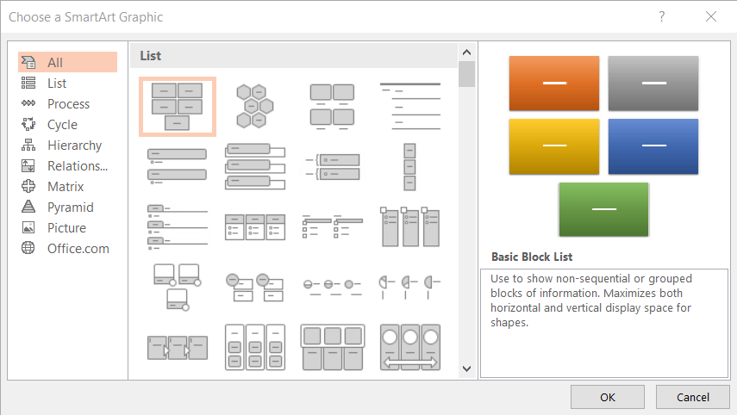
03. Cấu trúc phân cấp
SmartArt

Slide 28
03. Cấu trúc phân cấp
THẢO LUẬN NHÓM
Em hãy sử dụng cấu trúc phân cấp để trình bày dự án “Quyên góp sách vở, đồ dùng học tập cho các bạn học sinh vùng lũ”.

Slide 29
04
Thực hành

Slide 30
04. Thực hành
Nhiệm vụ: Tạo bài trình chiếu báo cáo kết quả thực hiện dự án Trường học xanh của nhóm.
Bài trình chiếu có trang tiêu đề, các trang nội dung có tiêu đề trang.
Bài trình chiếu sử dụng cấu trúc phân cấp.
Lưu tệp trình chiếu với tên Truonghocxanh.pptx

Slide 31
a) Tạo bài trình chiếu:
Bước 1: Mở phần mềm PowerPoint.
Trang tiêu đề (trang đầu tiên): Nhập tên bài và phụ đề.
Bước 2: Tạo trang nội dung: Nháy chuột vào New Slide → Nháy chuột vào Layout → Nhập tiêu đề trang, nội dung.

Slide 32
b) Tạo cấu trúc phân cấp
Tạo cấu trúc
Đặt con trỏ soạn thảo ở đầu dòng cần tạo cấu trúc phân cấp.
Chọn lệnh Increase List Level (hoặc nhấn phím Tab): tăng bậc phân cấp.
Chọn lệnh Decrease List Level (hoặc nhấn phím Shift + Tab): giảm bậc phân cấp.
Kết quả:
Dòng được tăng cấp: dịch chuyển sang phải và giảm cỡ chữ.
Dòng được giảm cấp: dịch chuyển sang trái và tăng cỡ chữ.

Slide 33
b) Tạo cấu trúc phân cấp
Thay đổi màu sắc, kí hiệu đầu dòng:
Đặt con trỏ soạn thảo ở đầu dòng cần thay đổi kí hiệu.
Chọn Home → Nháy chuột vào mũi tên bên phải lệnh Bullets hoặc Numbering → Chọn Bullets and Numbering:
Lưu ý:
Chọn Bulleted: thay đổi kí hiệu.
Chọn Numbered: đánh số kí tự
Chọn Bulleted: đổi màu kí hiệu.

Slide 34
LUYỆN TẬP

Slide 35
Câu 1. Phát biểu nào sau đây không đúng?
A. Trang tiêu đề là trang đầu tiên và cho biết chủ đề của bài trình chiếu.
B. Các trang nội dung của bài trình chiếu thường có tiêu đề trang.
C. Tiêu đề trang giúp làm nổi bật nội dung cần trình bày của trang.
D. Các phần mềm trình chiếu không có sẵn các mẫu bố trí.

Slide 36
Câu 2. Câu nào sau đây sai khi nói về cấu trúc phân cấp?
Là cấu trúc gồm danh sách nhiều cấp.
Giúp làm cho nội dung cần trình bày có bố cục mạch lạc, dễ hiểu.
Cấu trúc này gồm một chuỗi các dấu đầu dòng ngang cấp nhau.
Cấu trúc này được sử dụng nhiều trong soạn thảo văn bản, tạo bài trình chiếu.

Slide 37
Câu 3. Phần mềm trình chiếu có chức năng:
Chỉ tạo bài trình chiếu
Chỉ hiển thị các trang nội dung trên màn hình
Chỉ để xử lí đồ họa.
Tạo bài trình chiếu và hiển thị nội dung các trang chiếu trên màn hình hoặc màn chiếu.

Slide 38
Câu 4. Trong một bài trình chiếu, muốn tạo một trang chiếu mới, ta thực hiện:
Chọn thẻ Home, nháy chuột vào mũi tên bên phải New Slide và chọn mẫu bố trí.
Chọn thẻ Insert, nháy chuột vào mũi tên bên phải New Slide và chọn mẫu bố trí.
Chọn thẻ Home, nháy chuột vào Layout và chọn mẫu bố trí.
Cả A và B đều đúng

Slide 39
Câu 5. Để giảm bậc phân cấp, em đặt con trỏ ở đầu dòng cần tạo cấu trúc phân cấp rồi nhấn tổ hợp phím:
A. Shift + Tab
A. Shift + Tab
B. Alt + Tab
C. Ctrl + Tab
D. Ctrl + Shift

Slide 40
Trả lời câu hỏi phần Luyện tập – SGK tr.60
Bài tập 1. Ưu điểm của việc sử dụng cấu trúc phân cấp trong bài trình chiếu là gì?
Giúp làm cho nội dung được trình bày có bố cục mạch lạc, dễ hiểu, giúp truyền tải thông tin và quản lí nội dung tốt hơn.

Slide 41
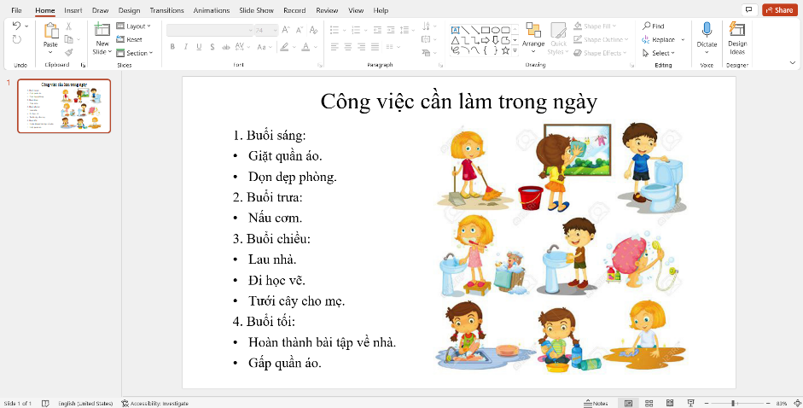
Trả lời câu hỏi phần Luyện tập – SGK tr.60
Bài tập 2. Em hãy tạo trang chiếu ghi các công việc cần làm trong ngày và sử dụng cấu trúc phân cấp để trình bày nội dung.
Gợi ý:

Slide 42
VẬN DỤNG

Slide 43
THẢO LUẬN NHÓM
Em hãy đề xuất một dự án mà em nhận thấy nó thiết thực với điều kiện hiện tại.
Tạo bài trình chiếu đề trình bày dự án đó (mục tiêu, cách làm, tác dụng, hiệu ứng,...) với những người có liên quan để thuyết phục mọi người cùng thực hiện.
Trong bài có trang tiêu đề, các trang nội dung có tiêu đề trang và sử dụng cấu trúc phân cấp. Ghi lại bài trình chiếu với tên Baitaptinhoc7.pptx.

Slide 44
THẢO LUẬN NHÓM
Gợi ý một số dự án:
Đổi rác thải lấy cây xanh.
Sử dụng các nguyên liệu tái chế để làm sản phẩm thủ công.
Giữ gìn cảnh quan ở trường học.
Quyên góp, ủng hộ sách vở cho các bạn học sinh ở vùng cao, vùng lũ.
Tham gia An toàn giao thông.

Slide 45
HƯỚNG DẪN VỀ NHÀ
Ôn lại kiến thức đã học.
Làm bài tập trong Sách bài tập Tin học 7.
Đọc và tìm hiểu trước Bài 12: Định dạng đối tượng trên trang trình chiếu

Slide 46
BÀI HỌC KẾT THÚC, CẢM ƠN CÁC EM
ĐÃ LẮNG NGHE!

